Slide 1

倉吉 Style 2024
冠動脈疾患の地域連携フロー
氏名：
■ 心臓カテーテル治療後の脂質低下療法
■ 抗血小板薬の投与期間
ストロングスタチン | 標準 | 高 | 最大
ロスバスタチン | 5 | 10 | 20
アトルバスタチン※ | 10 | 20 | 40
ピタバスタチン | 1 | 2 | 4
年 月 日 より
下記の2剤抗血小板薬（DAPT）を内服中です。
□バイアスピリン □クロピドグレル
□プラスグレル □その他（ ）
将来の出血合併症のリスク軽減のため、以下の日程で単剤（SAPT）への切り替えをお願いします。
入
院
中
≀
退
院
ストロングスタチン高用量の投与
※ FHの場合のみ40mgまで増量可能
LDL-C < 70mg/dL の場合
LDL-C ≥ 70mg/dL の場合
ストロングスタチン
高用量を継続
ストロングスタチン
高用量＋エゼチミブ
年 月頃に、抗血小板薬を2剤から、
□ PCI施設で / □ 貴施設で
以下の1剤への変更を予定しております。
□バイアスピリン単剤 □クロピドグレル単剤
□プラスグレル単剤 □その他（ ）
LDL-C ≥ 70mg/dL の場合
患者背景※※を考慮し必要な場合はPCSK9阻害薬を検討
※※FH、 糖尿病、末梢動脈疾患の合併、または、若年、多枝病変、複数回のイベント既往例など
回
復
期
≀
維
持
期
採血（3-6カ月に1回程度）
LDL-C < 70mg/dL の場合
LDL-C ≥ 70mg/dL の場合
※不整脈合併でDOACを併用する場合は紹介状もご参照ください
治療継続
治療強化を検討
※PCSK9阻害薬検討時はPCI病院に相談
※※※ 下記のいずれかに該当する場合は検査・治療再評価を目的に病院紹介をご検討ください（随時）
□ 自覚症状の訴え（動悸、胸痛、息切れ、浮腫など）
□ LDL-C、血圧、血糖値の目標値未達が続いている（半年以上、目標値は裏面参照）
□ PCI治療後、1年以上経過しても抗血栓薬（アスピリン等）、抗凝固薬（DOAC）が併用されている
□ 自覚症状は無いが、BNP/NT-proBNPが前値より2倍以上変動しおり薬剤調整が悩ましい
かかりつけ
医療施設
1年以降も
必要に応じて
連携※※※
PCI病院

Slide 2
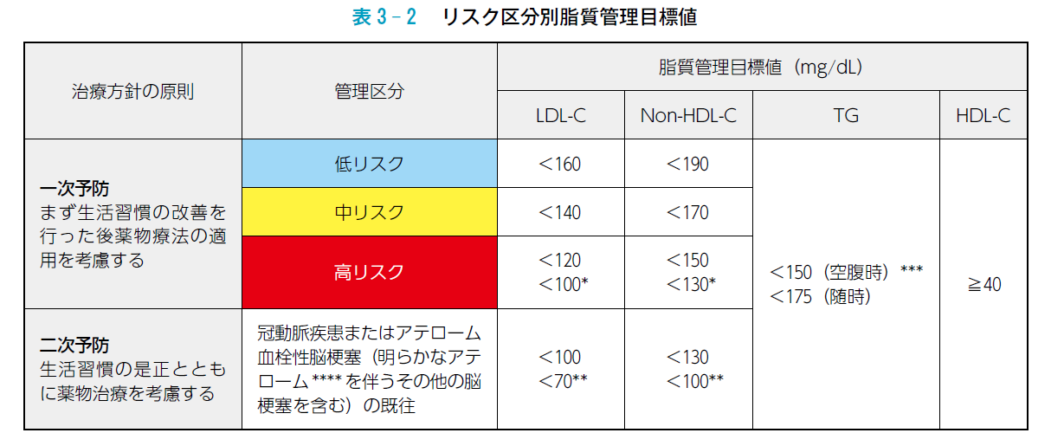
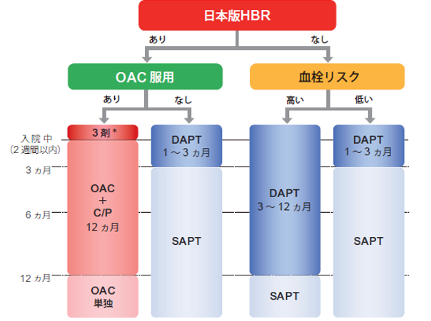

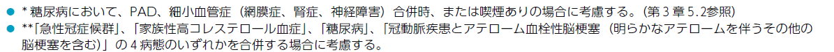
FAQ （よくある質問と一般的な回答 ： 冠危険因子管理 ・ 抗血栓療法）
No. | よくある質問 | 回答
1 | 冠危険因子の管理目標を教えてください （急性心筋梗塞、不安定狭心症の二次予防） | LDL-C < 70 mg/dL、 HDL-C ≧ 40 mg/dL、 TG < 150 mg/dL （治療優先順： ①LDL-C → ②non-HDL-C → ③TG ） 血圧 < 130 / 80 mmHg （家庭血圧 < 125 / 75 mmHg） HbA1c < 7.0 % （合併症予防のためのコントロール指標） ※高齢者では血圧・HbA1cの目標は適宜ご検討ください 出典）動脈硬化性疾患予防ガイドライン2022年度版
2 | 安定狭心症のLDL-C管理目標値を教えてください | 治療開始時より50%以上の低下 かつ LDL-C < 70 mg/dL ※中等度・重度の虚血を伴った患者、心血管イベントリスクの超高リスク患者 出典）2022年JCSガイドラインフォーカスアップデート版 安定冠動脈疾患の診断と治療
3 | LDL-C値が低ければ薬を減らしても良いでしょうか？ | 循環器学会および動脈硬化学会のガイドラインでは、治療前のLDL-C値に関わらず、発症早期よりストロングスタチン最大耐用量の投与が推奨されています。副作用が無い場合は原則として継続をお願いします。LDL-C低値は副作用の増加に影響しない（脳出血含む）と報告されています。
4 | 高齢者でも積極的な投薬が必要でしょうか？ | 再PCIなどの侵襲的治療を避ける目的で、有害事象がなければ治療フローに沿った対応をお願いいたします。 なお、低ADL、認知症、併存疾患のために予後不良である場合などは、適宜ご判断ください。
5 | 1年以上DAPTが継続されている例はどうすれば良いでしょうか？ | 日本循環器学会のガイドラインでは、PCI 1年以降はSAPT（心房細動合併の場合はOAC単剤）が推奨されていますが、判断に迷う場合はPCI病院にお問い合わせください。
表 ）リスク管理区分別 脂質管理目標値
図 ）高出血リスク（HBR）をふまえたPCI 施行後の抗血栓療法
主要項目1つ、あるいは副次項目を2つ満たした場合にHBRとする
◆主要項目：
低体重・フレイル、CKD（eGFR<30、透析）
貧血、心不全、末梢血管疾患
◆副次項目：
年齢（≧75）、CKD（eGFR 30-59）
軽度貧血、脳血管障害、
NSAIDs・ステロイド服用
出典）動脈硬化性疾患予防ガイドライン2022
出典）2020 年 JCS ガイドライン フォーカスアップデート版
冠動脈疾患患者における抗血栓療法
略語）
C/P：クロピドグレル/ プラスグレル、DAPT：抗血小板薬2 剤併用療法、SAPT：抗血小板薬単剤療法
HBR：高出血リスク、OAC：経口抗凝固薬、DOAC：直接経口抗凝固薬、PCI：経皮的冠動脈インターベンション
Notes:
県対策協、大塚、小竹先生、高血圧と不整脈、山本

